Slide 1
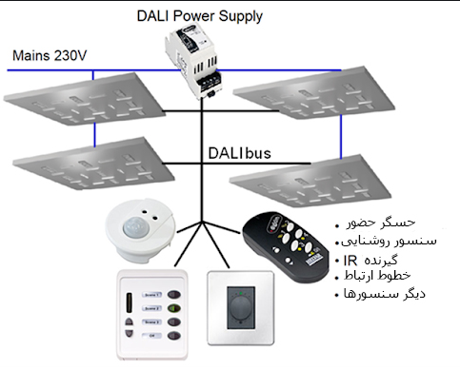
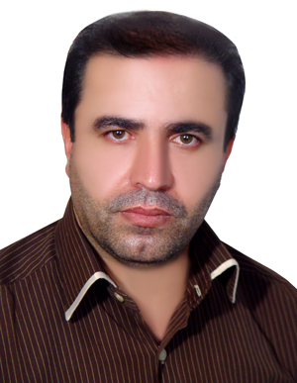
وزارت علوم، تحقیقات و فناوری
دانشگاه فنی و حرفه ای استان کرمانشاه
صاحب طرح:
نام دانشکده/آموزشکده:
اسلام اباد غرب
نام و عکس صاحب طرح:
کیومرث سبزواری
زمان اجرای طرح:
6 ماه
شماره تماس:
09188330441
سمت / رتبه علمی:
زمان اجرای طرح:
استادیار
دانشگاه یا ارگان طرف قرارداد:اموزشکده فنی و حرفه ای اسلام اباد
عنوان طرح پژوهشی : مدیریت مصرف انرژی الكتریكي با بهینه سازی سیستم های روشنایي
تصویر طرح :
معرفی طرح :
هدف اصلي از انجام این طرح پژوهشي بهینه سازی مصرف انرژی الكتریكي در ساختمان کلاس های آموزشي دانشگاه فني و حرفه ای اسلام آباد غرب و از نظر هدف کاربردی و از نظر روش علي میباشد. در ابتدا وضعیت موجود مصرف انرژی الكتریكي بررسي و تحلیل گردید سپس با روشهای که ارائه گردید به بهینه سازی مصرف انرژی الكتریكي پرداخته شد. برای گردآوری اطلاعات از مقدار مصرفي بخش روشنایي ساختمان کلاس ها استفاده شده که با مقدار مصرفي با روش ارائه شده مقایسه و نتایج در پایان حاکي از تاثیر مثبت ارزیابي عملكرد مدیریت بهینه سازی مصرف برق دانشگاه به کارهای انجام گرفته میباشد.یافته ها حاکي از کاهش مصرف برق بین 30تا 32درصد پس از اجرای روشهای بهینه سازی مصرف انرژی الكتریكي دارند
دبیرخانه نمایشگاه دستاوردهای
پژوهش، فناوری دانشگاه فنی و حرفه‌ای استان کرمانشاه
08338438057

